Slide 1

Le cyberharcèlement

Slide 2
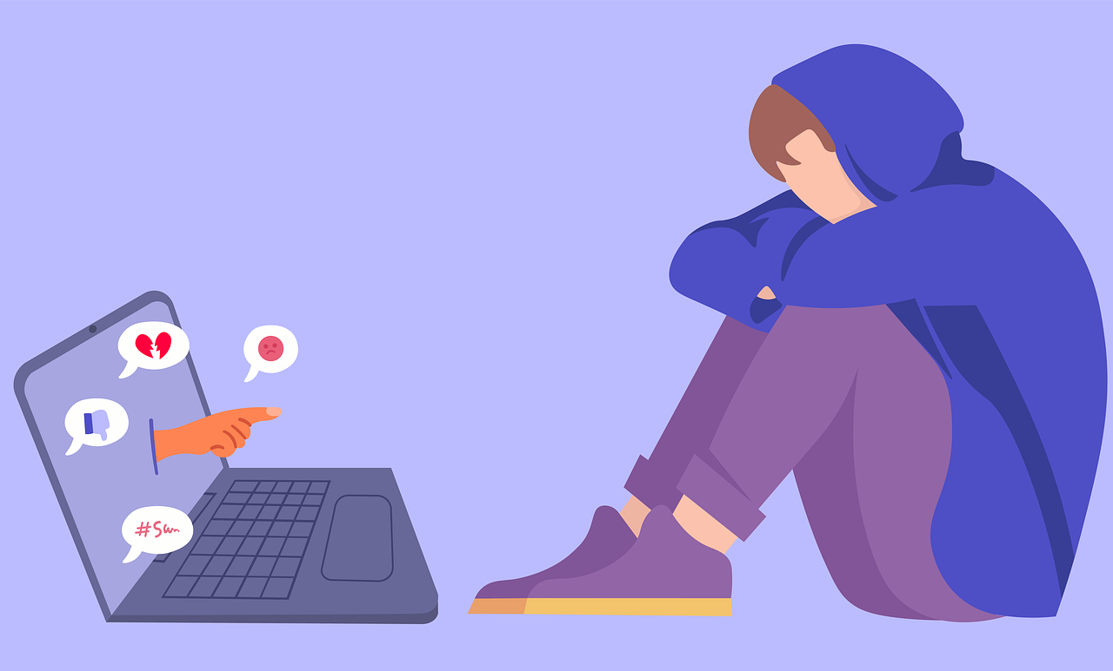
Pour vous c’est quoi le cyberharcèlement ?

Slide 3
Définition
C’est le fait d'utiliser des moyens de communication numériques (réseaux sociaux, messageries, jeux en ligne, etc.) pour insulter, menacer, humilier ou propager des rumeurs de manière répétée et délibérée envers une personne.
Selon le dictionnaire :
Forme de harcèlement qui s’effectue via Internet et les téléphones intelligents (sur les réseaux sociaux, les forums ou par courriel). C’est un délit puni par la loi.

Slide 4

Quels sont les dangers les plus fréqents selon vous ?

Slide 5
Dangers psychologiques et émotionnels ( tout ce qui touche aux émotions)
Anxiété, stress intense, sentiment d'insécurité permanent.
Dépression, tristesse, perte d'espoir.
Faible estime de soi et dévalorisation : Sentiment de honte, de culpabilité, croyance d'être responsable du harcèlement.
Troubles physiques (psychosomatiques) : Migraines, troubles du sommeil (insomnie), fatigue intense, troubles de l'alimentation

Slide 6
Dangers relationnels et sociaux
isolement et solitude : La victime se replie sur elle-même, perd confiance en son entourage et peut renoncer à demander de l'aide.
Méfiance généralisée : Perte de confiance envers les autres, y compris les amis et les adultes.
Phobie sociale ou scolaire : Refus d'aller à l'école ou d'interagir socialement par peur d'y rencontrer le harceleur ou de subir de nouvelles attaques.
Vulnérabilité relationnelle : Difficultés à construire des relations saines et durables (amicales ou amoureuses) dans le futur.

Slide 7
Alors comment se protéger ?

Slide 8
Diverses solutions :
Maîtrisez vos paramètres de confidentialité : Sur les réseaux sociaux et autres plateformes, assurez-vous de limiter l'accès à vos publications et à votre profil aux personnes que vous connaissez et en qui vous avez confiance.
Partagez le minimum d'informations personnelles : Évitez de publier votre adresse, numéro de téléphone, opinions sensibles, ou des détails trop précis sur votre emploi du temps ou votre état de santé. Moins vous en dites, moins les informations pourront être utilisées contre vous.
Réfléchissez avant de publier : Demandez-vous si le contenu que vous êtes sur le point d'envoyer (message, photo, commentaire) pourrait vous porter préjudice ou blesser quelqu'un. Sur Internet, ce qui est publié laisse souvent une trace, même après suppression.
Sécurisez vos comptes : Utilisez des mots de passe solides et différents pour chaque compte, et activez la double authentification (si disponible).
Ne partagez pas vos mots de passe : Même avec un ami proche, un mot de passe doit rester strictement personnel et confidentiel.
Contrôlez les identifications : Vérifiez les photos et les publications sur lesquelles vous êtes identifié(e) et refusez l'identification si vous n'êtes pas à l'aise avec le contenu.

Slide 9
Ce qu’il faut faire si vous en êtes victime :
N'ayez pas honte, parlez-en : C'est souvent le pas le plus difficile, mais le plus important. Parlez-en à une personne de confiance (parents, amis, enseignant, psychologue, etc.).
Ne répondez pas aux moqueries ou aux menaces : Ignorer l'agresseur peut parfois suffire à le décourager. Ne vous engagez pas dans un cycle de représailles.
Bloquez les comptes de l'auteur : Bloquez immédiatement la personne ou les comptes qui vous harcèlent pour qu'ils ne puissent plus vous contacter.
Conservez des preuves : Faites des captures d'écran de tous les contenus, messages, commentaires ou publications harcelantes, en veillant à ce que la date, l'heure et l'auteur soient visibles. Ces preuves sont cruciales si vous décidez de signaler ou de porter plainte.
Signalez le contenu : Utilisez les outils de signalement de la plateforme (réseaux sociaux, forum, site web) où le harcèlement a lieu.
L’application 30 18

Slide 10

Cela vous parle?
Cela vous est-il arrivé ?

